Slide 1
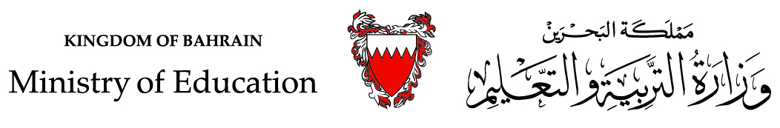
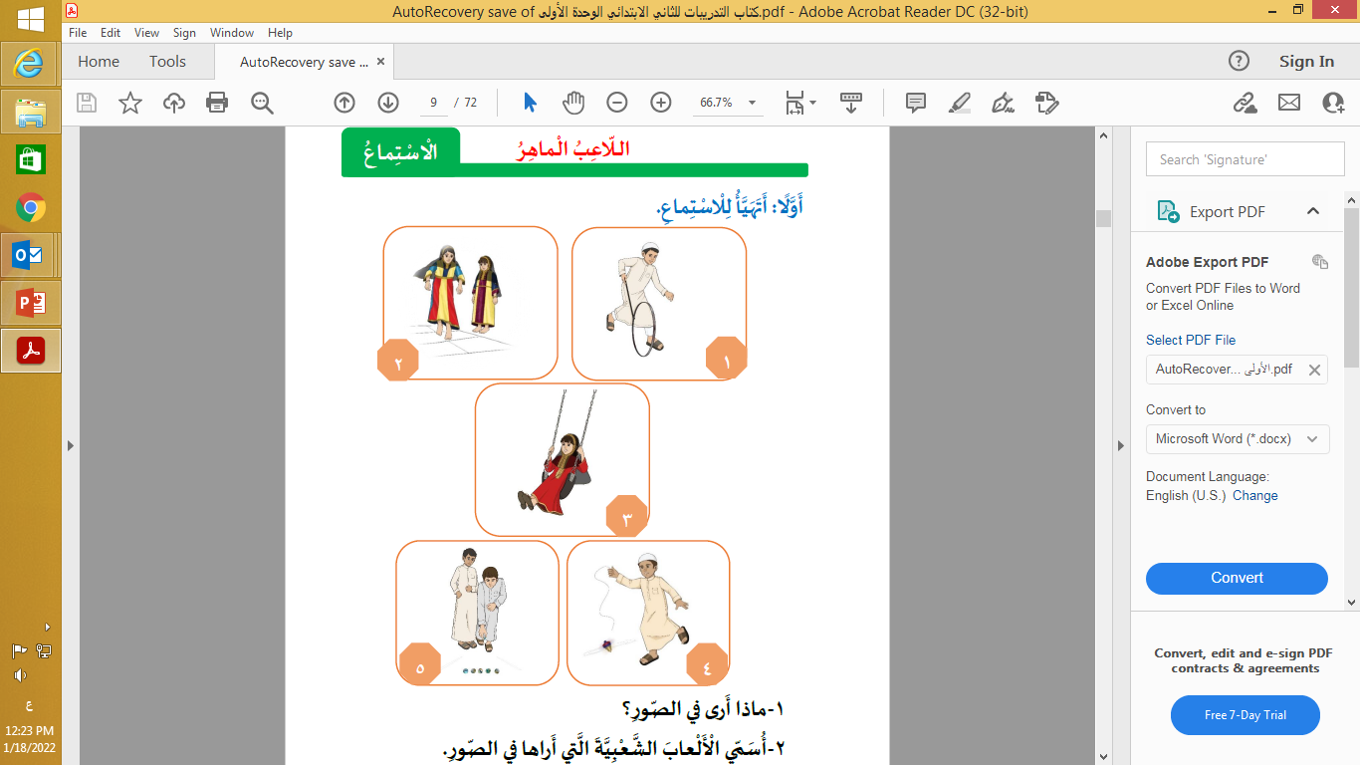
الحَلْقَةُ الأولى/ اللُّغَةُ العَرَبيّةُ الصَّفُّ الثّاني الابْتِدائيّ / الفَصْلُ الدِّراسيُّ الثّانيّ
الوَحْدَةُ الأُولى: وَطني البَحْرينِ نَصُّ الاسْتِماعِ : اللاعِبُ الماهِرُ
1- الاسْتِماعُ
وزارة التربية والتعليم –الفصل الدراسي الثاني2021- 2022م

Slide 2

1- ماذا أَرى في الصّورَةِ؟
أَوَّلًا: أَتَهَيَّأُ لِلْاسْتِماعِ
أَرى الفَتياتِ وَ الأَوْلادَ يَلْعَبونَ بأَلْعابٍ مُتَنوِّعَةٍ.
2- أُسَمّي الْأَلْعابَ الشَّعْبِيَّةَ الَّتي أَراها في الصّورَةِ.
الْأَلْعابُ الشَّعْبِيَّةُ الَّتي أَراها في الصّورَةِ، وَلُعْبَةُ الدِّحْروي، لُعْبَةُ السِّكّينَةِ، ولُعْبَةُ الدُّورفَةِ، ولُعْبَةُ التّيلَةِ، ولَعْبَةُ الدُّوامَةِ.
3-ما اللُّعْبَةُ الشَّعْبِيَّةُ الَّتي أُفَضِّلُــــها؟
اللُّعْبَةُ الشَّعْبِيَّةُ الَّتي أُفَضِّلُــــها لُعْبَةُ الدُّورفَةِ
4- أَتَوَقَّعُ مَضْمونَ النَّصِّ الَّذي سَأَسْتَمِعُ إِلَيْهِ.
مَضْمونُ النَّصِّ الَّذي سَأَسْتَمِعُ إِلَيْهِ عَنْ الأَلِعابِ الشَّعْبيَّةِ.
وزارة التربية والتعليم –الفصل الدراسي الأول 2021-2022م

Slide 3
ثانِيًا: أَسْتَمِعُ إِلى النَّصِّ بِانْتِباهٍ.
ثالِثًا: أَسْتَمِعُ، ثُمَّ أُجيبُ.
1- أَضَعُ الْعَلامَةَ ()أَمامَ الْعِبارَةِ الْـمُناسِبَةِ:
ذَهَبَ أَحْمَدُ مَعَ أُسْرَتِهِ إِلى بَيْتِ خالِهِ.
عَمِّهِ.
جَدِّهِ.
✓
لَعِبَ الْأَطْفالُ بِالْكُرَةِ.
بالدُّوامَةِ.
بِالدَّرّاجَةِ.
✓
وزارة التربية والتعليم –الفصل الدراسي الثاني2021- 2022م

Slide 4
2- أَصِلُ بِما يُناسِبُ:
الشَّخْصِيّاتُ مَساءُ يَوْمِ الْـجُمُعَةِ
الزَّمانُ حَديقَةُ مَنْــــزِلِ الْجَدِّ
الْـمَكانُ أَحْمَدُ وَسَلْمانُ وَراشِدٌ وَجاسِمٌ
وزارة التربية والتعليم –الفصل الدراسي الثاني2021- 2022م

Slide 5
3- أَكْتُبُ اسْمَ صاحِبِ الْقَوْلِ:
سَلْمانُ
"يا لَكَ مِنْ لاعِبٍ ماهِرٍ"! ......................................
"ما رَأْيُكُمْ أَنْ نَلْعَبَ بِالدُّوّامَةِ"؟ ......................................
أَحْمَدُ
وزارة التربية والتعليم –الفصل الدراسي الثاني2021- 2022م

Slide 6
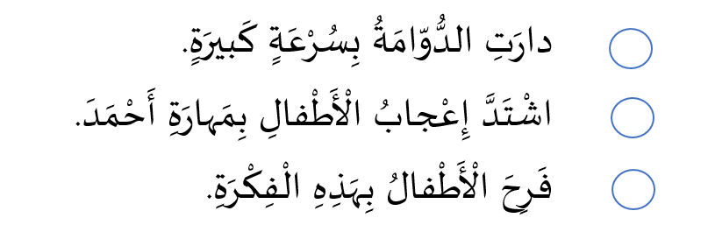
4-أُرَتِّبُ الْجُـمَلَ كَما وَرَدَتْ في النَّصِّ الَّذي اسْتَمَعْتُ إِلَيْهِ:
2
3
1
وزارة التربية والتعليم –الفصل الدراسي الثاني2021- 2022م

Slide 7
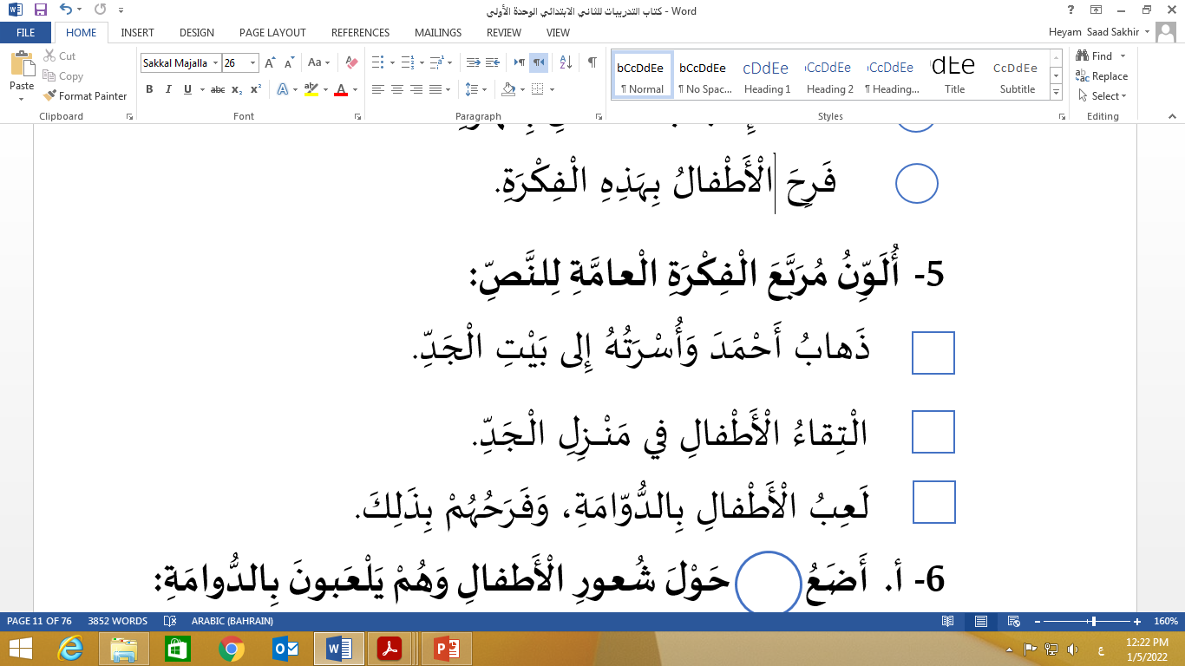
5- أُلَوِّنُ مُرَبَّعَ الْفِكْرَةِ الْعامَّةِ لِلنَّصِّ:
وزارة التربية والتعليم –الفصل الدراسي الثاني2021- 2022م

Slide 8
6- أ. أَضَعُ حَوْلَ شُعورِ الْأَطفالِ وَهُمْ يَلْعَبونَ بِالدُّوامَةِ:
الْـمَلَلُ - الْفَرَحُ - الْغَضَبُ - الْـــــحُزْنُ
ب .أَسْتَخْرِجُ مِنَ النَّصِّ كَلِمَتَيْنِ تَدُلّانِ على ذَلِكَ:
سُرورٌ
فَرَحٌ
-------------------- -----------------------
وزارة التربية والتعليم –الفصل الدراسي الثاني2021- 2022م

Slide 9
انْتَهى الدَّرْسُ
وزارة التربية والتعليم –الفصل الدراسي الثاني2021- 2022م

